Slide 1
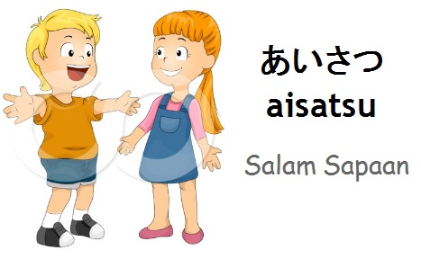
Aisatsu Suru

Slide 2
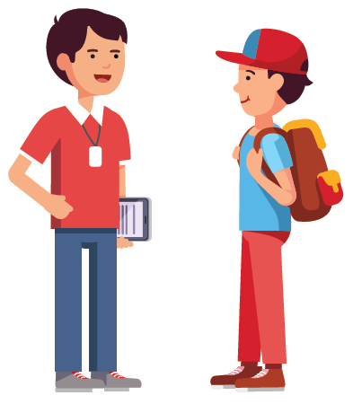

Mari kita dengarkan 「ききましょう1」 sekali lagi.
Panggilan apa yang digunakan ketika memanggil orang lain?
ドニさん
Doni-san
キキせんせい
Kiki-sensei
Bapak Kiki
Doni

Slide 3

Salam pertemuan
おはようございます. Ohayou gozaimasu.
1
2
おはよう。
Ohayou.
こんばんは。
Konbanwa.
3
4
こんにちは。
Konnichiwa.

Slide 4
Mengucapkan terimakasih
Arigatou gozaimasu
Arigatou ne
Doumo, arigatou
Balasannya :
Douitashimashite
Iie
Iie, kochira koso arigatou gozaimasu

Slide 5
Menanyakan kabar
Ogenki desu ka?
Balasannya :
Hai genki desu
Hai, okagesamade genki desu
Iie, amari genki dewa arimasen
Chotto..

Slide 6
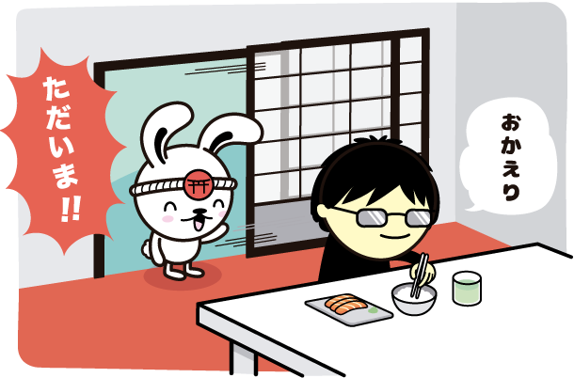
Megucapkan salam ketika pulang
Tadaima
Saya Pulang
Okaerinasai
Selamat Datang

Slide 7
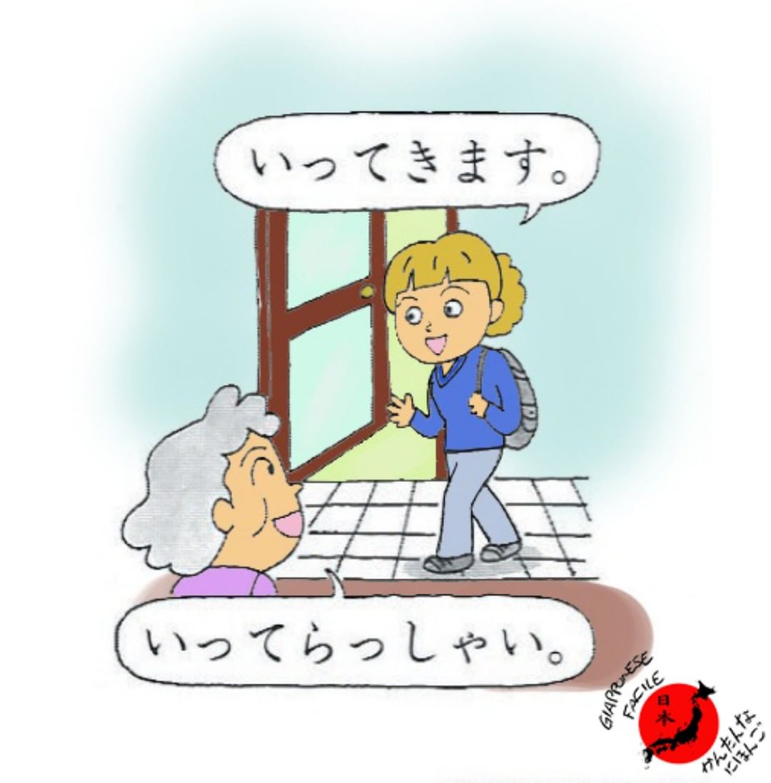
Mengucapkan salam ketika akan pergi
Ittekimasu
Pergi Dulu
Itterasshai
Selamat Jalan

Slide 8
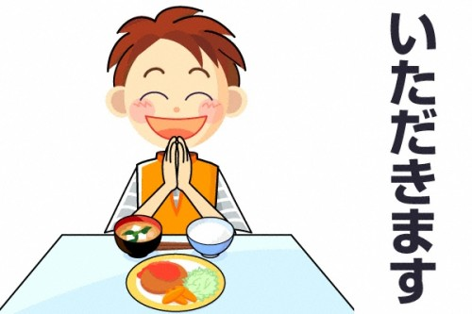
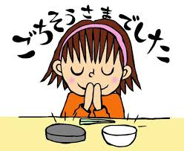
Mengucapkan salam ketika akan makan dan sesudah makan
Itadakimasu
Gochisousamadeshita

Slide 9
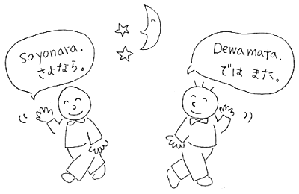
Mengucapkan salam ketika berpisah
Mata Ashita
Mata Raishuu
Mata
Aimashou
Jya, mata

Slide 10
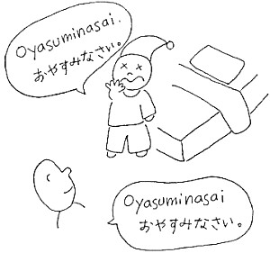
Digunakan saat berpisah pada larut malam / sebelum tidur

Slide 11
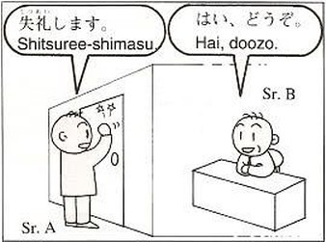
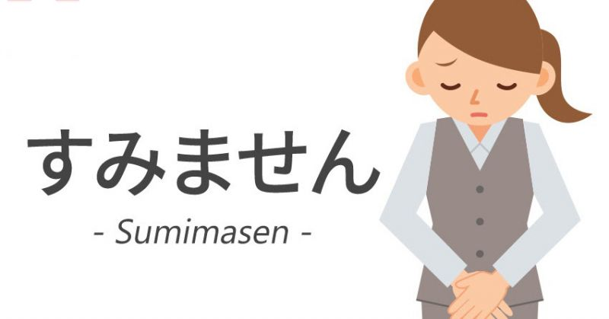
Mengucapkan permintaan maaf

Slide 12
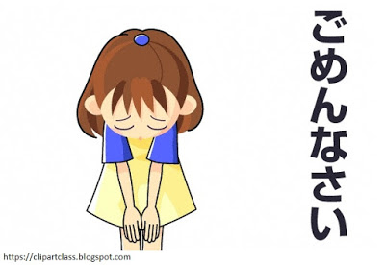
Gomennasai

Slide 13
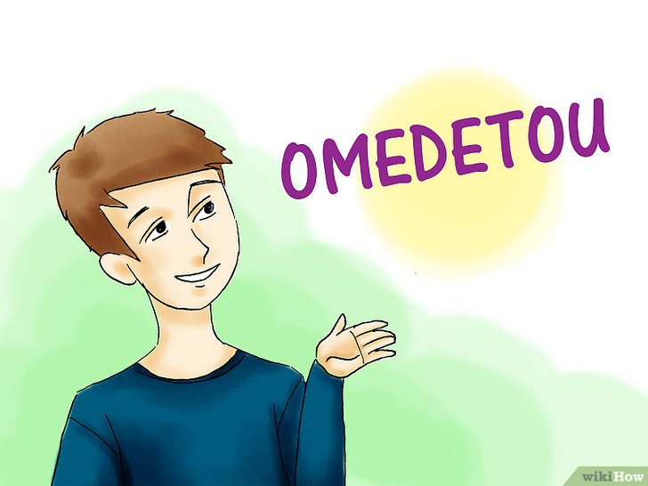
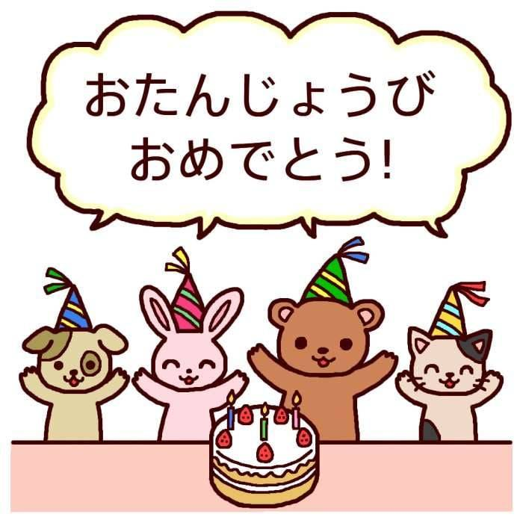
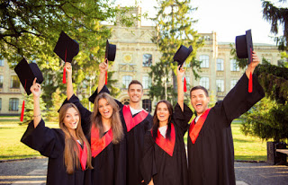

Mengucapkan selamat
Otanjoubi Omedetou Gozaimasu
Sotsugyou Omedetou Gozaimasu
Akemashite Omedetou Gozaimasu

Slide 14
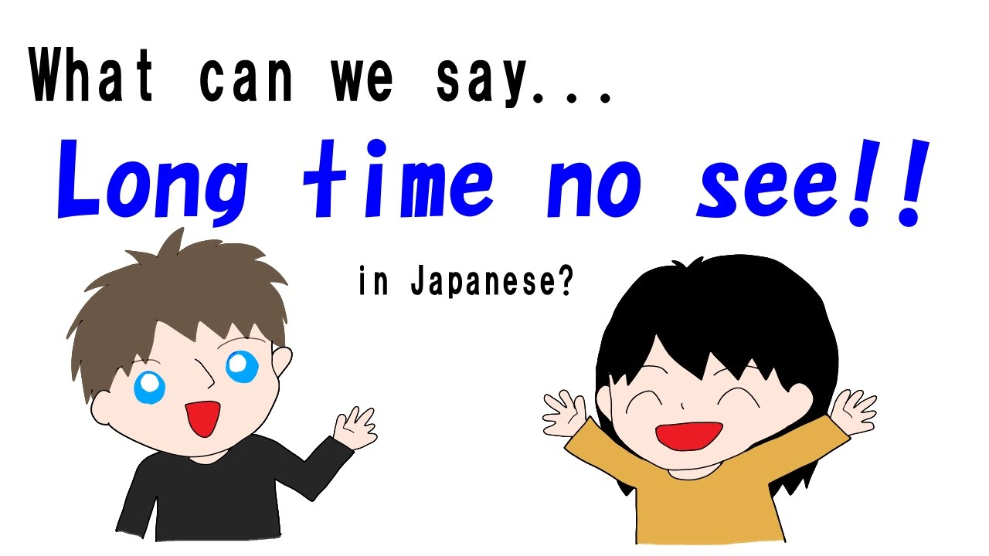
Mengucapkan salam kepada orang yang lama tidak bertemu
Ohisashiburidesune

Slide 15
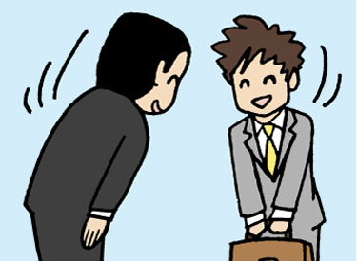
Terimakasih atas kerjasamanya
Otsukare!
Otsukaresamadeshita

Slide 16

Mengucapkan salam ketika ingin pulang duluan
Osakini shitsureishimasu
Douzo. Mata aimashou

Slide 17
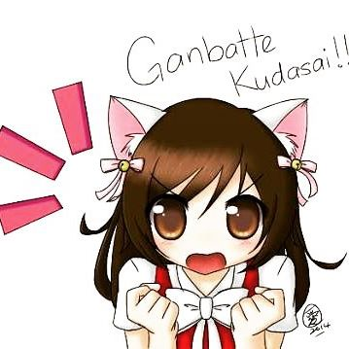
Memberikan Semangat
Hai, ganbarimasu

